Slide 1


Тема: «Кадры: обзор событий за III квартал»
1. «Автотранспорт: сплошные нововведения
2. ««Взносы: поправки, доплаты, штрафы»
3. «НДФЛ: нестандартные ситуации»
4. ««Кадры: поправки, охрана труда, иностранцы»
Тема: «Как бухгалтеру работать с договорами»
Лектор: Невзоров Эдуард Владимирович – Эксперт-практик по вопросам налогообложения, бухгалтерского учёта,экономики, арбитражный управляющий.
eduard_nevzorov@mail.ru
Тел 8 987 -219 09-91

Slide 2
«Как бухгалтеру работать с договорами»
Вопрос 1. Мы в ответе за тех, с кем договорились.
Вопрос 2. Одобрение договора главбухом, типовые образцы и способы заключения.
Вопрос 3. Что проверить в любом договоре: соответствии формы сути, термины, цена и сроки
оплаты.
Вопрос 4. Что проверить в любом договоре: документооборот, неустойка, реквизиты сторон.
Вопрос 5. Платная безвозмездность, убыточные компенсации и допуслуги «за ту же цену».
Вопрос 6. Договоры с физлицами.

Slide 3
Вопрос 1. Мы в ответе за тех, с кем договорились.

Slide 4
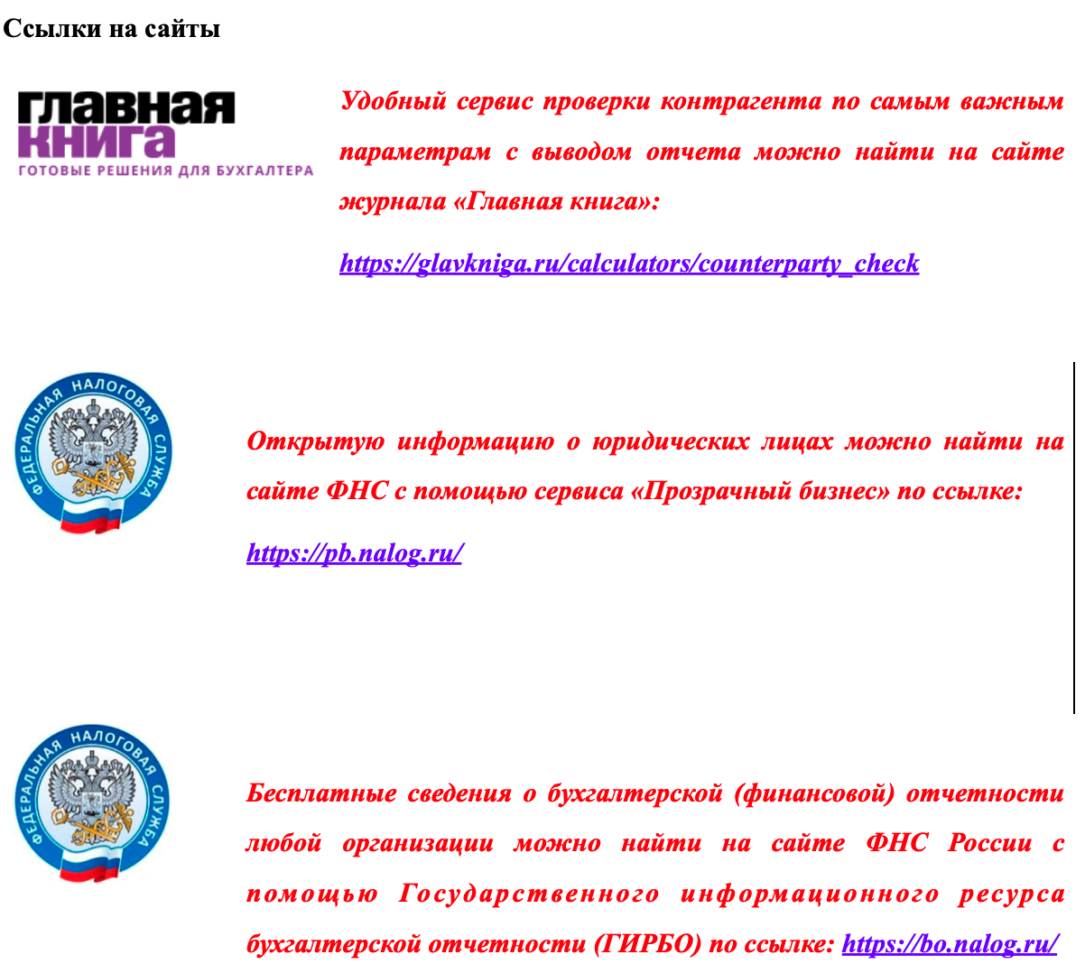

Slide 5
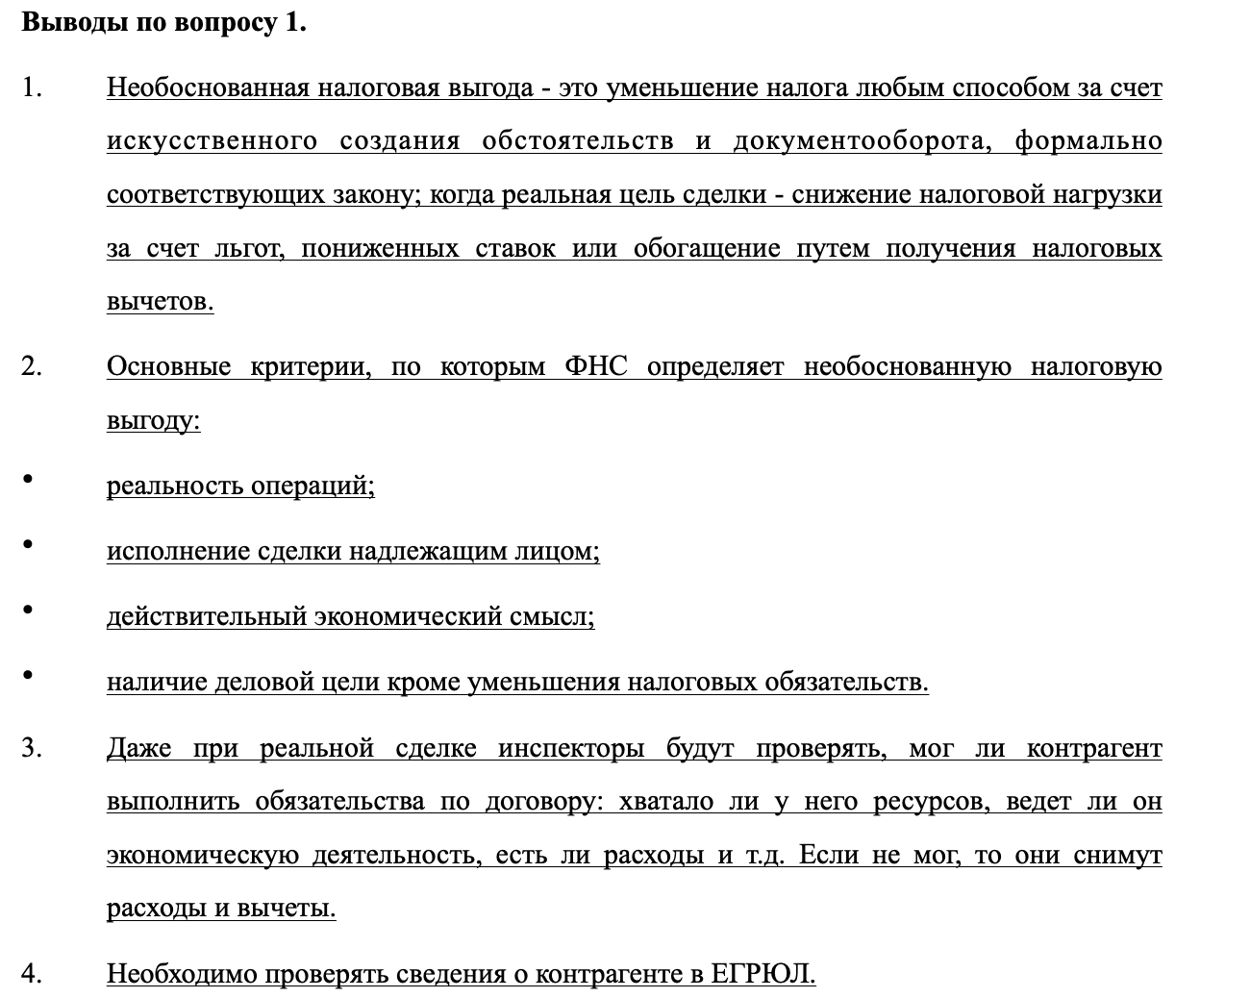

Slide 6
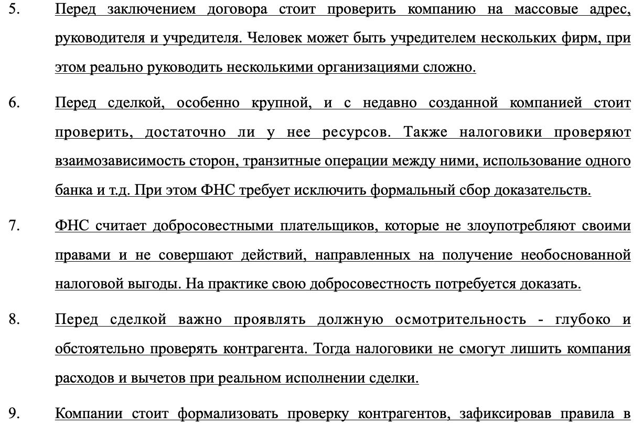

Slide 7
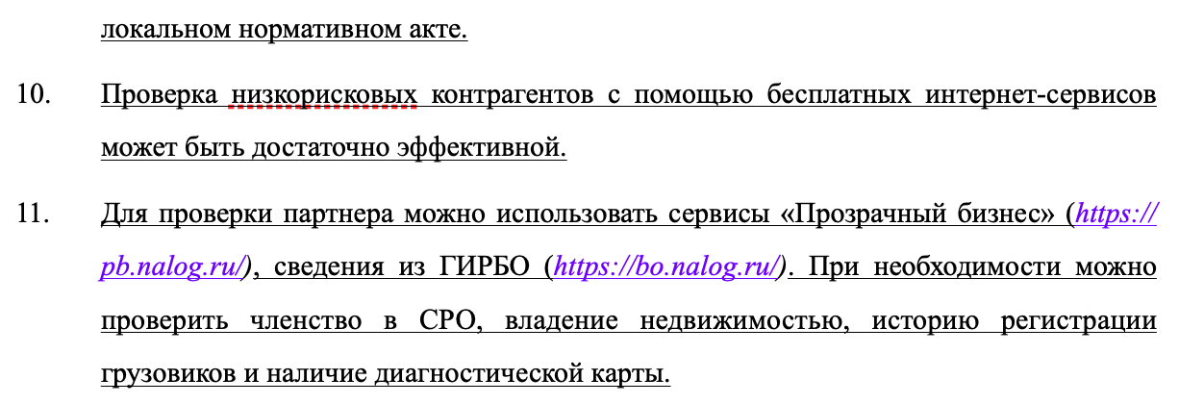

Slide 8
Вопрос 2. Одобрение договора главбухом, типовые образцы и
способы заключения.

Slide 9
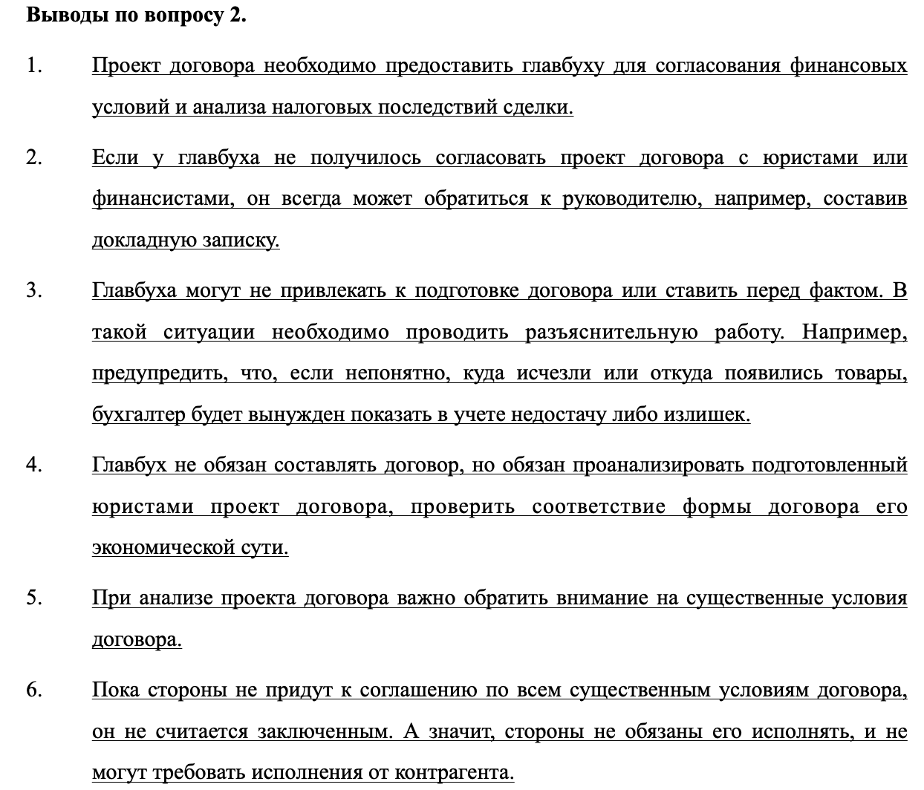

Slide 10
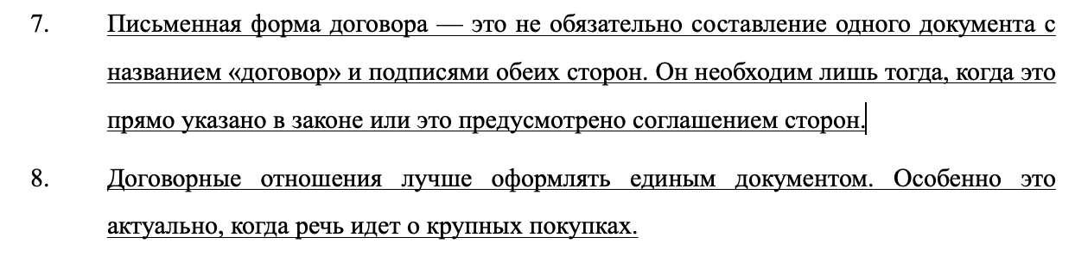

Slide 11
Вопрос 3. Что проверить в любом договоре: соответствии формы сути, термины,
цена и сроки оплаты.

Slide 12
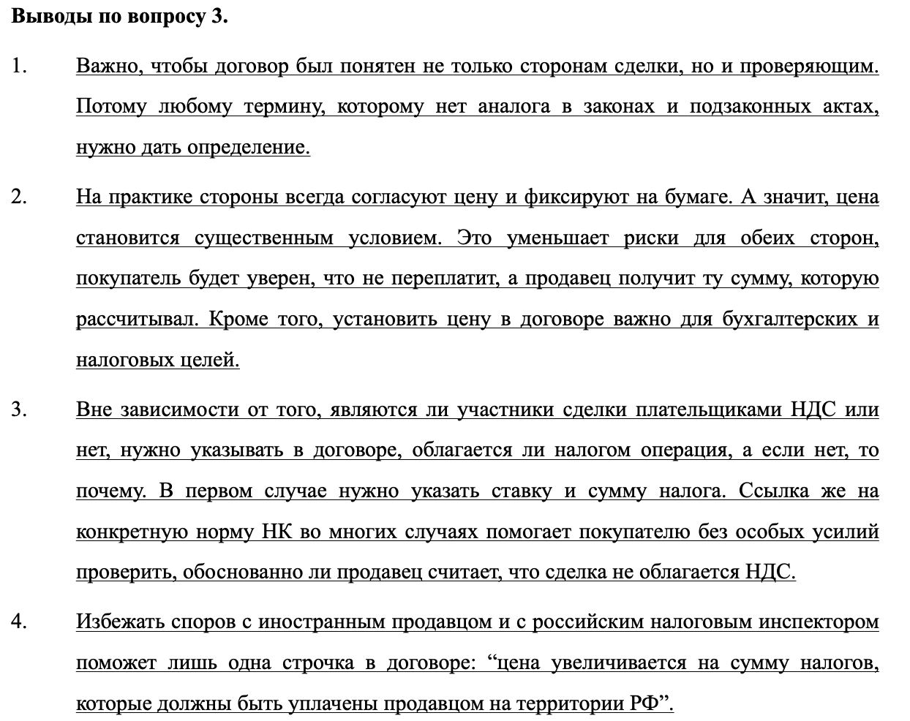

Slide 13
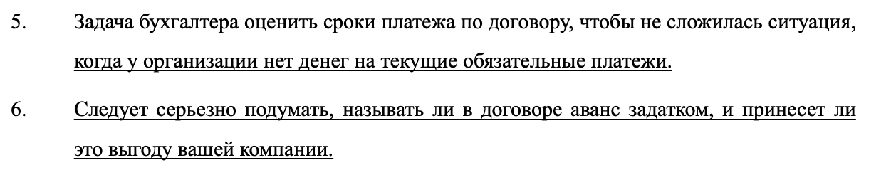

Slide 14
Вопрос 4. Что проверить в любом договоре: документооборот, неустойка,
реквизиты сторон.

Slide 15
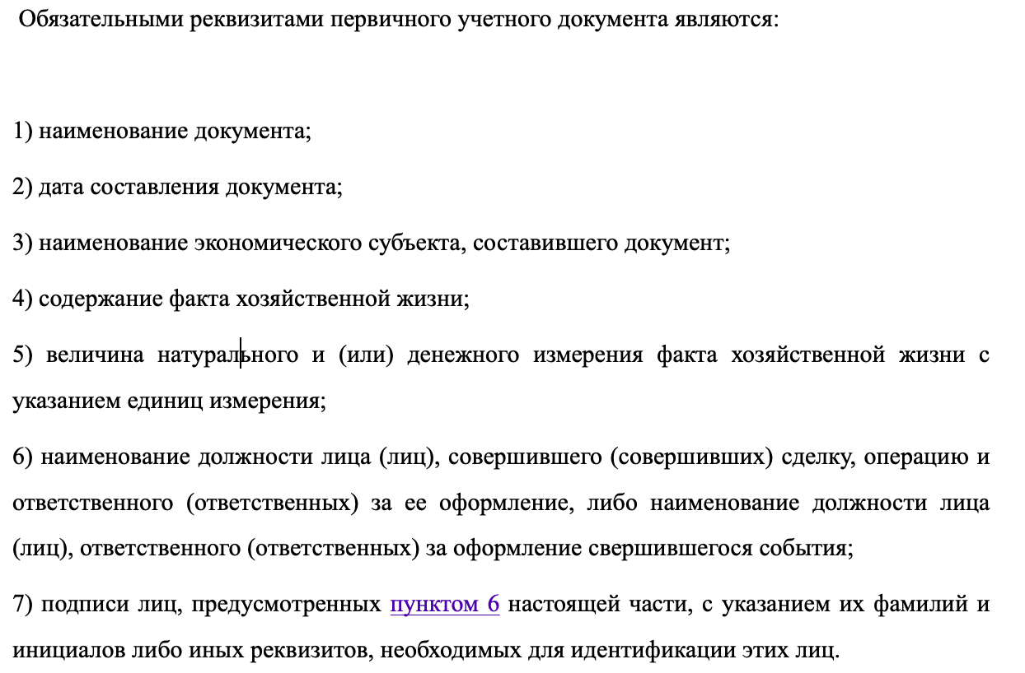

Slide 16
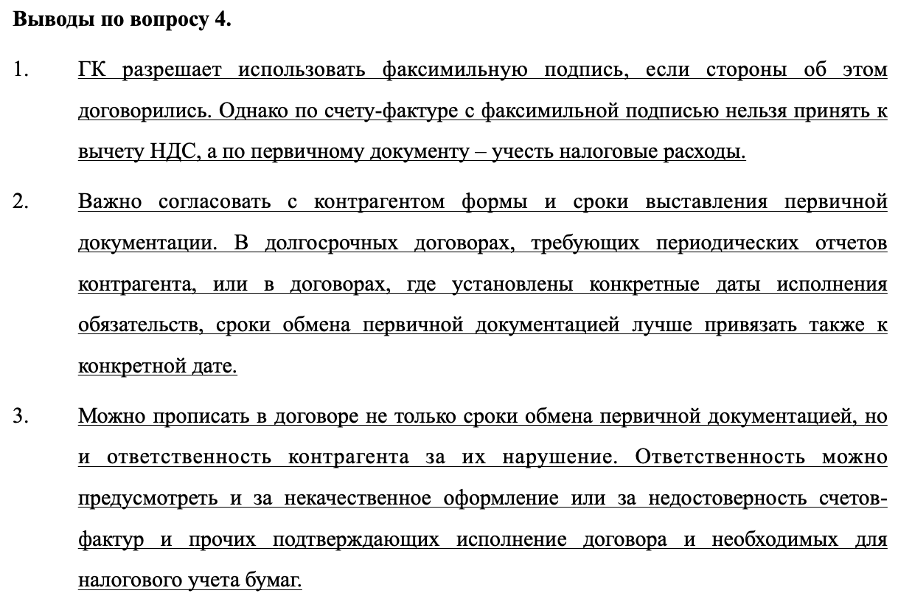

Slide 17
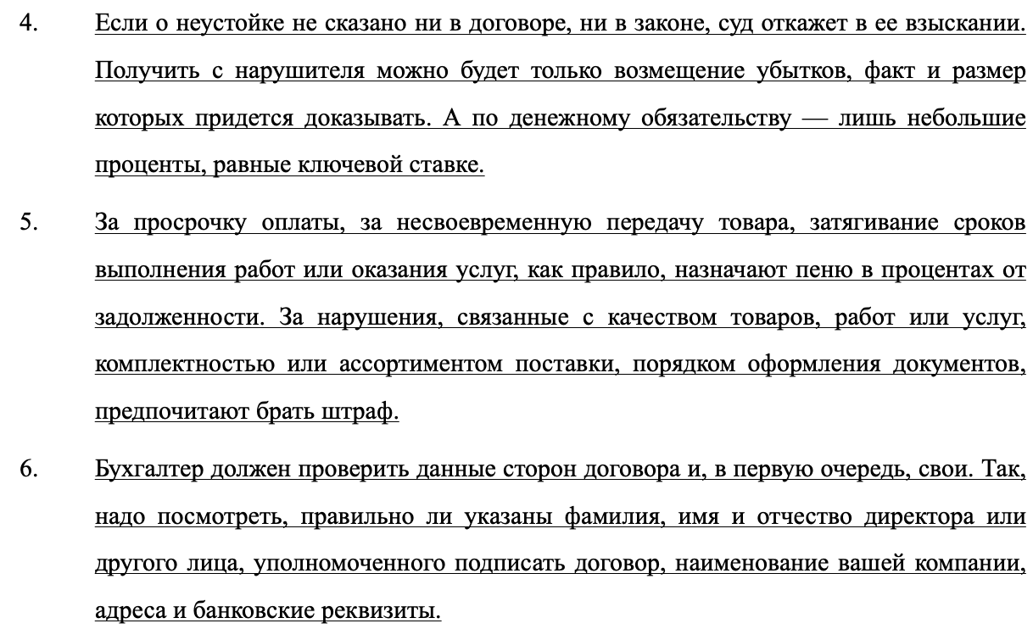

Slide 18
Вопрос 5. Платная безвозмездность, убыточные компенсации и допуслуги
«за ту же цену».

Slide 19
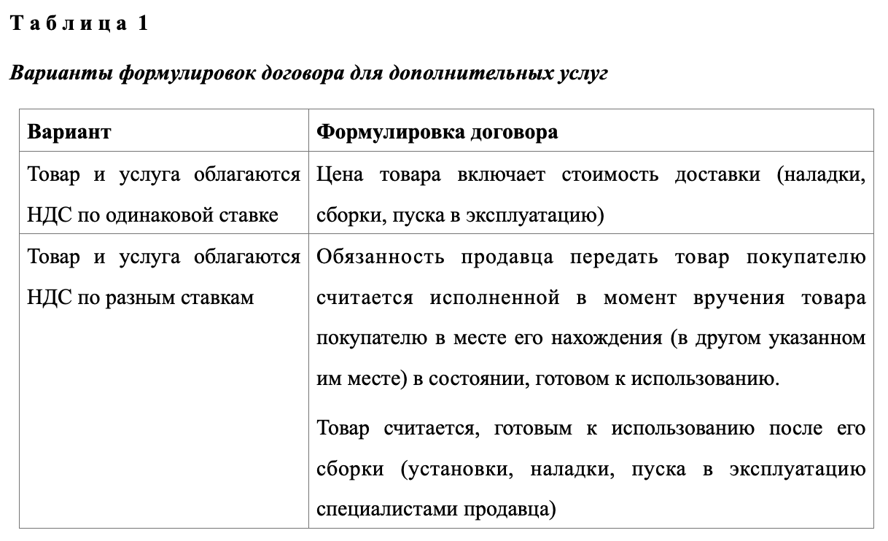

Slide 20
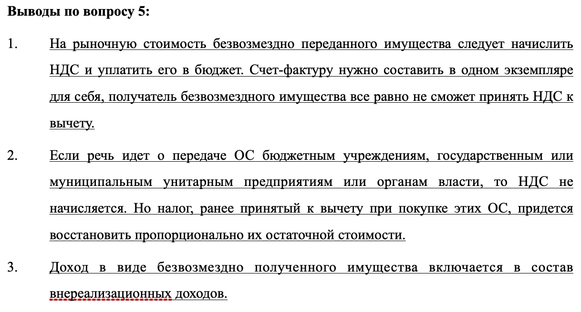

Slide 21
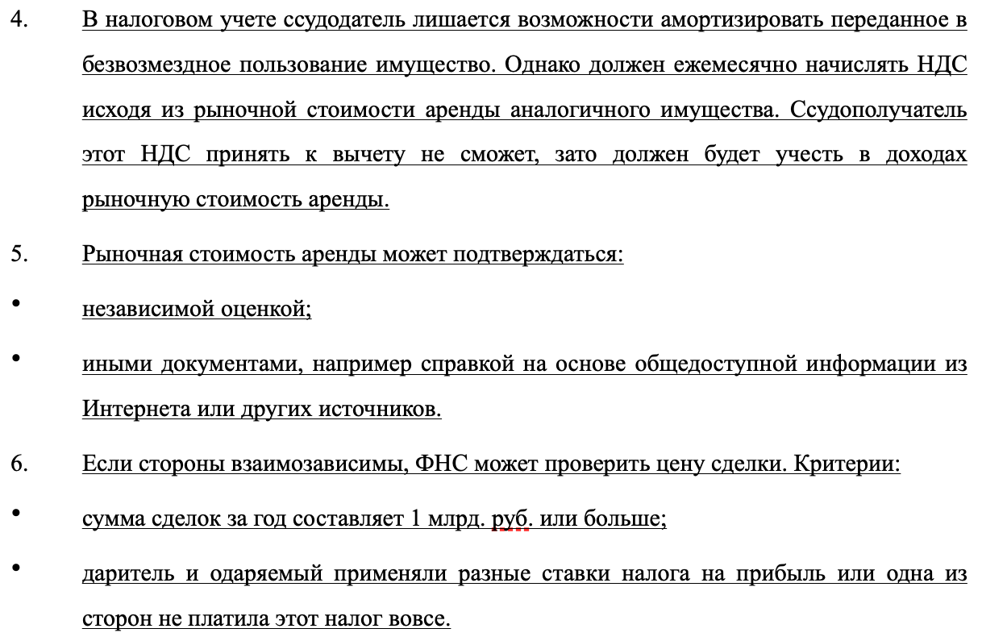

Slide 22
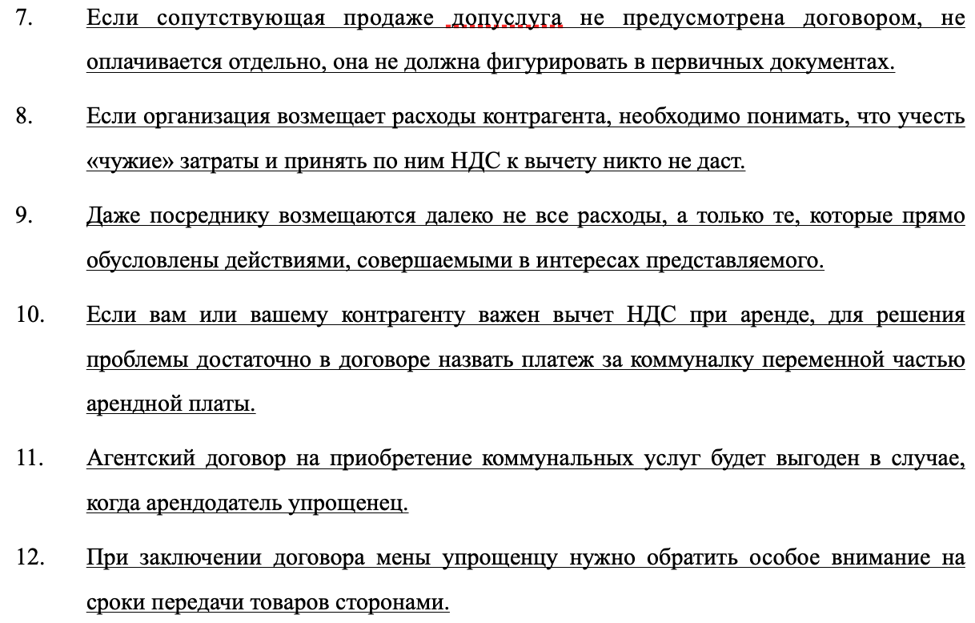

Slide 23
Вопрос 6. Договоры с физлицами.

Slide 24
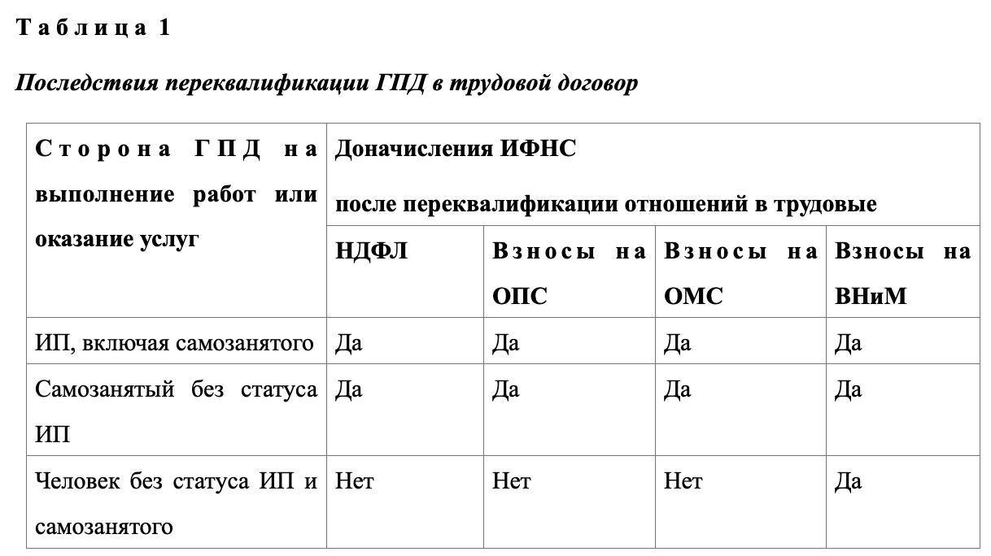

Slide 25
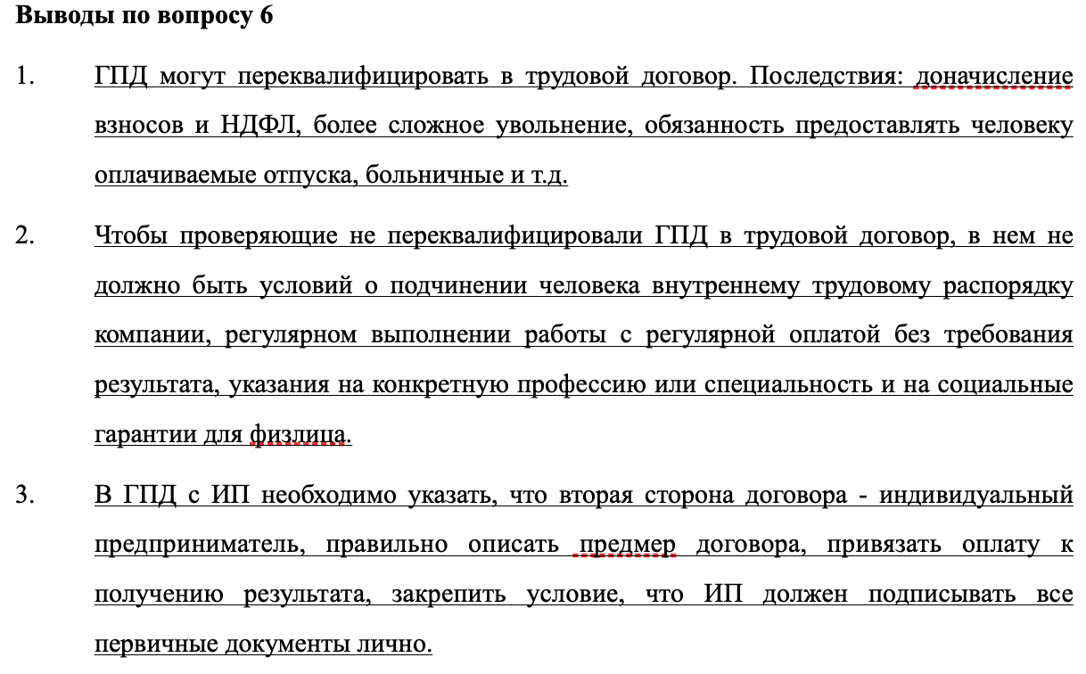

Slide 26
